Slide 1
Spettro elettromagnetico

Slide 2
Onde elettromagnetiche
Campo elettromagnetico è un campo tensoriale responsabile dell'interazione elettromagnetica, una delle quattro interazioni fondamentali.
Sono composte da:
Campo elettrico: Il campo elettrico è la regione di spazio in cui agiscono le forze elettriche su altre cariche eventualmente presenti
Campo magnetico: un campo magnetico è la regione dello spazio in cui sono sensibili le forze di attrazione e repulsione esercitate da un magnete o da un insieme di magneti
Caratteristiche:
Velocità della luce: è la velocità a cui si propagano le onde elettromagnetiche
Radiazioni: le onde elettromagnetiche viaggiando irradiano energia

Slide 3
Spettro elettromagnetico
Si divide in varie categorie tra cui:
Raggi gamma
Raggi X
Ultravioletti
Luce visibile
Infrarossi
Microonde
Onde radio

Slide 4
Microonde
Frequenza 3 GHz ÷ 300 GHz
Prodotte:
A stato solido: basati sui semiconduttori
Tubi a vuoto: si basano sul movimento degli elettroni nel vuoto sotto l'interferenza di campi elettrici o magnetici di controllo.
Il forno a microonde:
Utilizza un generatore a magnetra per produrre microonde alla frequenza di 2,45 GHz. {Il riscaldamento e la conseguente cottura è dovuta al fatto che queste onde causano un aumento dell'energia dell'energia rotazionale delle molecole di alcune sostanze (acqua in particolare).}
Le microonde vengono utilizzate per le comunicazioni con i satelliti poichè attraversano l'atmosfera terrestre senza subire interferenze.+ larghezza di banda rispetto alle radio. + informazioni

Slide 5
Il Tecnozio
Il Tecnozio 0-99m
usato nella medicina nucleare:
produce radiazioni alla stessa energia di una macchina diagnostica a Raggi X, ma inferiore di quella dei fotoni terapeutici di un acceleratore lineare: 140 KeV
Radiazione prodotta dal decadimento nucleare è l'unico tipo di Isotopo a radiazione chiamato gamma.

Slide 6
Raggi X
Raggi X
Hanno una lunghezza d'onda compresa tra 10nm e 1/100 di nanometro (1 picometro)
Abbiamo anche i Raggi X molli: essi hanno lunghezza d'onda superiore a 0,1 nm. Quelli che hanno invece lunghezze d'onda minor si chiamano Raggi X duri.
Sono usati principalmente per: fini medici, attraverso le radiografie, nell'analisi chimica con la spettrofotometria e nell'analisi della struttura dei materiali con la cristallografia a Raggi X e con la spettroscopia di assorbimento dei Raggi X.
Questi raggi possono essere fermati soltanto da centimetri di piombo o da decimetri di calcestruzzo
Nikola Tesla iniziò a studiarli nel 1887, realizzando uno speciale tubo a Raggi X con un singolo elettrodo

Slide 7
Raggi Ultravioletti
Il violetto è l'ultimo colore dello spettro visibile
La loro lunghezza d'onda è poco inferiore alla luce visibile dall'occhio e superiore di quella dei Raggi X.
E' circa il 10% della luce emessa dal sole e viene prodotta dai gas ionizzati e da particolari lampade -> a vapore di mercurio o di wood
Lunghezze d'onda elevate possono provocare bagliori o fluorescenza

Slide 8
Raggi Gamma
Raggi Gamma
Indicati con la terza lettera dell'alfabeto greco y.
I Raggi y sono le radiazioni elettromagnetiche prodotte dal decadimento radioattivo dei nuclei atomici.
Sono molto pericolose per l'uomo perché hanno sequenza molto alta.
Il primo a osservarle fu Paul Villard nel 1900
Frequenza maggiore di 10 alla 20 Hz; Frequenza minore di 3 x 10 alla -13 m
Radiazioni Gamma -> Fotoni -> non hanno massi quindi sono meno ionizzati.
Radiazioni Beta -> Elettroni
Radiazioni Alfa -> Nuclei di elio
Differenza dai Raggi X per l'origine ----> Transazioni nucleari o subatomiche ----> Transazioni energetiche dovute ad elettroni

Slide 9
Spettro visibile
Spettro visibile:
Parte dello spettro elettromagnetico che cade tra il rosso e il violetto includendo tutti i colori percepibili dall'occhio umano, dando vita al fenomeno della luce.
La luce nel vuoto viaggia sempre alla medesima velocità; in presenza di altri mezzi, viaggia ad una velocità inferiore, e il rapporto tra le due velocità è detto indice di rifrazione del mezzo. Tale indice dipende dalla frequenza dell'onda luminosa e dal momento che la luce è composta da differenti frequenze elettromagnetiche, essa verrà dispersa nel passaggio dal vuoto (o dall'aria) ad un altro mezzo.
I primi studi sullo spettro visibile furono condotti da Isaac Newton, e da Goethe.
Utilizzando lo una superficie di un prisma di vetro, Newton divise così lo spettro in sette diversi colori: rosso, arancione, giallo, verde, blu, indaco e violetto.

Slide 10
Onde radio

Slide 11
Onde radio
Banda | Frequenza | Lunghezza d'onda
ELF (Extremely low frequency) | 3–30 Hz | 100.000 km – 10.000 km
SLF (Super low frequency) | 30–300 Hz | 10.000 km – 1.000 km
ULF (Ultra low frequency) | 300–3000 Hz | 1.000 km – 100 km
VLF (Very low frequency) | 3–30 kHz | 100 km – 10 km
LF (Low frequency) | 30–300 kHz | 10 km – 1 km
MF (Medium frequency) | 300–3000 kHz | 1 km – 100 m
HF (High frequency) | 3–30 MHz | 100 m – 10 m
VHF (Very high frequency) | 30–300 MHz | 10 m – 1 m
UHF (Ultra high frequency) | 300–3000 MHz | 1 m – 100 mm
SHF (Super high frequency) | 3–30 GHz | 100 mm – 10 mm
EHF (Extremely high frequency) | 30–300 GHz | 10 mm – 1 mm
THF (Tremendously high frequency) | 300-3000 GHz | 1 mm - 100 micrometro
Le onde radio si estendono in un range da 0Hz a 300Ghz. Esse trovano la loro principale applicazione nella trasmissione di dati senza fili, ma trovano utilizzi anche nel campo della ricerca scientifica.
La trasmissione delle onde radio si diffondono da un radiotrasmettitore fino ad un radioricevitore.

Slide 12
Utilizzi delle frequenze
ELF - Extremely low frequency
SLF - Super low frequency
Le onde LF trovano applicazione:
Nella marina militare
E per altri usi non civili
Caratteristiche:
Difficoltà di gestione
Grandezza dei trasmettitori
Probabile impatto ambienta
Questi fattori hanno portato le onde LF al disuso.
Le onde SLF trovano applicazione:
Nella marina militare
E per altri usi non civili
Caratteristiche:
Difficoltà di gestione
Grandezza dei trasmettitori
Probabile impatto ambienta
Questi fattori hanno portato le onde SLF al disuso.
Notes:
"Radio waves below 22kHz: Nautre's singals and strange emission at very low frequency" - a site specialising in low-frequency signals.
Jacobsen, Trond, "ZEVS, the Russian 82 Hz ELF transmitter: A Extrem Low Frequency transmission-system, using the real longwaves" ALFLAB, Halden, Norway.
Non-Ionizing Radiation, Part 1: Static and Extremely Low-Frequency (ELF) Electric and Magnetic Fields (2002) by the IARC International Agency for Research on Cancer.
A summary of the previous report dal gruppo d'interesse dell'industria GreenFacts.

Slide 13
Utilizzi delle frequenze
ULF - Ultra low frequency
VLF - Very low frequency
Le onde LF trovano applicazione:
Nelle comunicazioni militari cifrate
Per la trasmissione di dati su lunga distanza
Le onde LF trovano applicazione:
Nelle analisi elettromagnetiche e geofisiche
Nella comunicazioni con i sottomarini vicini alla superfice
Caratteristiche:
Buona penetrazione dell’ acqua
Notes:
^ HF and Lower Frequency Radiation - Introduction Archiviato il 9 novembre 2005 in Internet Archive.
^ LTPA Observer Project, su ltpaobserverproject.com.
^ Wheeler, H. A. Radio Wave Propagation in the Earth's Crust. J. Res., NBS, v. 65D, No. 2, 1961, pp. 189-191
^ V.431 - Nomenclature of the frequency and wavelength bands used in telecommunications
^ Geonics Limited, geonics.com, 2005. URL consultato il 17 ottobre 2011.

Slide 14
Utilizzi delle frequenze
LF - Low frequency
MF – Medium frequency
Le onde LF trovano applicazione:
Nei radiofari aeronautici
Nella navigazione marittima
Nei sistemi meteorologici
Le onde MF trovano applicazione:
Nella trasmissione di radiocomunicazioni.
In questo spettro di frequenze si trova;
la radio AM.
Notes:
Elenco delle emittenti private italiane in onde medie, su bclnews.it.
Archivio mondiale delle stazioni radio operanti sulle onde medie e onde lunghe, su mwlist.org.
Elenco annotato di stazioni radio in onde medie regolarmente ascoltate dal centro Europa, su mediumwave.de.
Euro-African Medium Wave Guide, su emwg.info.

Slide 15
Utilizzi delle frequenze
HF – High frequency
VHF – Very high frequency
Le onde HF trovano applicazione:
Nel campo radioamatoriale
Le onde corte sono utilizzate per:
Nelle comunicazioni aeronautiche a lunga distanza
Caratteristiche:
Riflessione del segnale negli strati alti dell'atmosfera (permettendo di aumentare la portata)
Le onde VHF trovano applicazione:
Nei navigatori aeronautici VOR
Nelle comunicazioni aeronautiche civili
Nelle comunicazioni navali
Nelle comunicazioni delle forze di polizia
Nella trasmissione di alcuni canali televisivi
Caratteristiche:
Riflessione del segnale negli strati alti dell'atmosfera (permettendo di aumentare la portata)
Notes:
Ministero dello Sviluppo Economico - Piano Nazionale di Ripartizione delle Frequenze (PNRF)
MWLIST - Database mondiale delle radio trasmesse in onde corte, onde medie e onde lunghe.
Public Schedule Data sul sito HFCC - International Broadcasting Delivery
Short-wave.info - Database mondiale con varie possibilità di interrogazione in funzione dell'emittente, della lingua, della frequenza di trasmissione, ecc.
Onde corte, in Thesaurus del Nuovo soggettario, BNCF.

Slide 16
Utilizzi delle frequenze
UHF – Ultra high frequency
Frequenza | Utilizzi
380 - 430 Mhz | PMR - Professional Mobile Radio
430 MHz | Radioamatori
433 - 434 MHz | LPD433 - Low Power Devices 433
446 Mhz | PMR446 - Personal Mobile Radio 446
450 - 470 MHz | PMR - Professional Mobile Radio
471,25 - 860 MHz | Televisione terrestre O 5G
860 - 869 Mhz | Usi industriali
870 - 876 MHz | PMR - Professional Mobile Radio
900 e 1800 MHz | telefonia cellulare: rete GSM
800 - 2600 MHz | telefonia cellulare: rete UMTS
915 - 921 MHz | PMR - Professional Mobile Radio
1200 MHz | Radioamatori
2300 MHz | Radioamatori
2,45 GHz | Vedere al lato
Le onde UHF trovano applicazione:
Nel campo radioamatoriale
Nelle comunicazioni aeronautiche a lunga distanza
Nella telefonia mobile
Nelle trasmissioni televisive
Nelle trasmissione dati a breve distanza
Caratteristiche:
Riflessione del segnale negli strati alti dell'atmosfera (permettendo di aumentare la portata)
Utilizzi 2,5GHz:
il protocollo Bluetooth lavora nelle frequenze libere in questa banda, suddividendola in 79 canali. Anche le reti WLAN, protocollo IEEE 802.11("Wi-Fi"), operano in questa frequenza su 13 canali

Slide 17
Utilizzi delle frequenze
SHF – Super high frequency
EHF – Extremely high frequency
Le onde SHF trovano applicazione:
Nella ricerca scientifica
Nelle frequenze per radioamatori
Le onde EHF trovano applicazione:
Nella ricerca scientifica
Nelle frequenze per radioamatori

Slide 18
Infrarossi

Slide 19
Utilizzi
UTILIZZI:
Nei telecomandi dei televisori (per evitare interferenze con le onde radio del segnale televisivo)
Tra computer portatili e fissi
Nei sensori di movimento
E altri apparecchi elettronici.

Slide 20
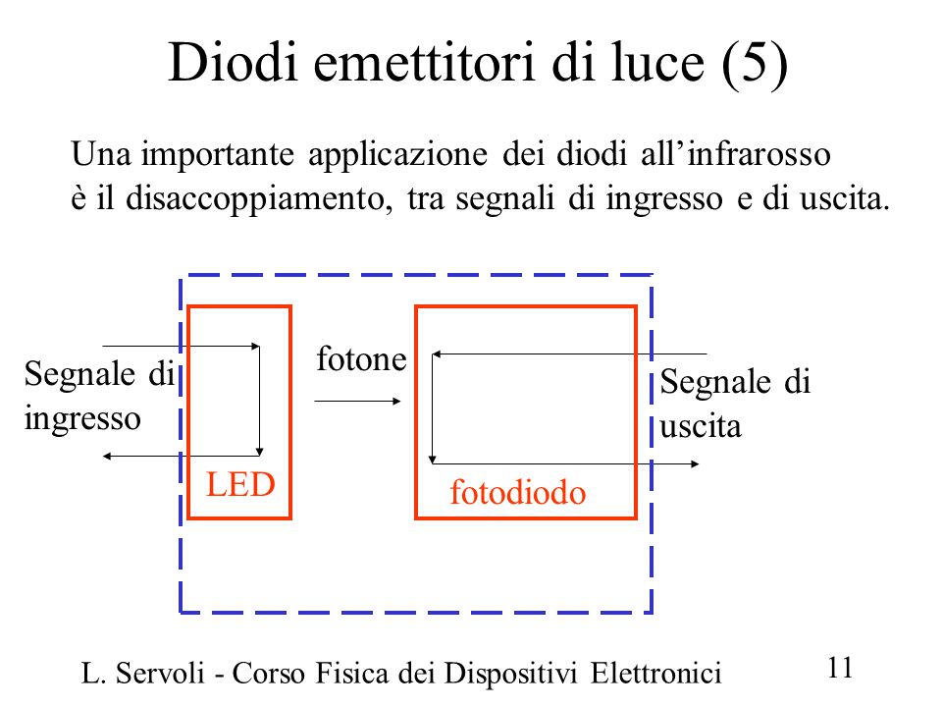
Irda
IrDA (Infrared Data Association)
Telecomandi e apparecchi IrDA usano diodi emettitori di radiazione infrarossa. La radiazione infrarossa emessa viene messa a fuoco da lenti di plastica e modulata, cioè accesa e spenta molto rapidamente, per trasportare dati.

